Slide 1
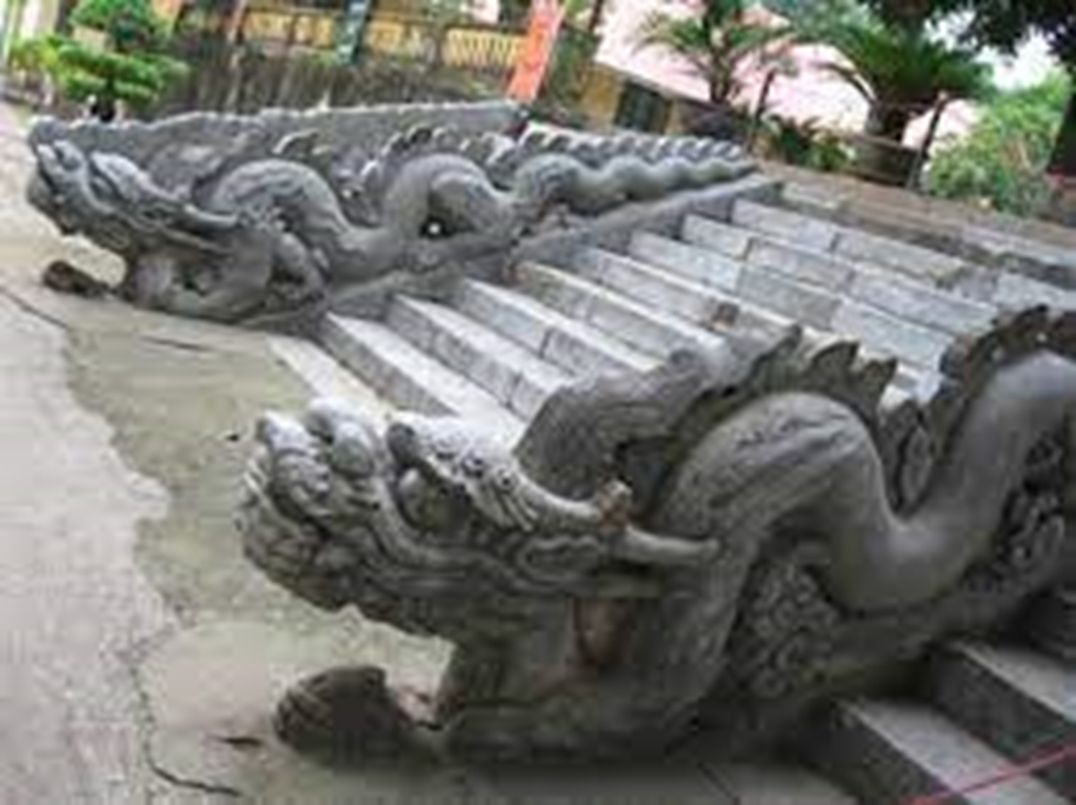
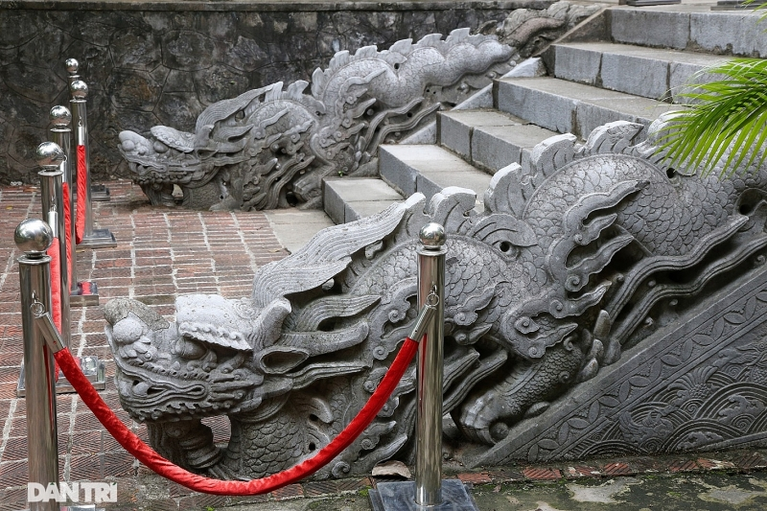
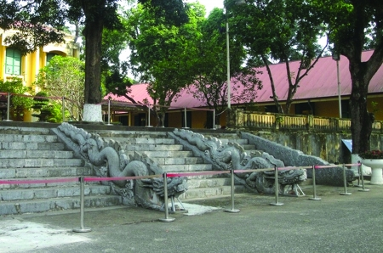
RỒNG ĐÁ Ở ĐIỆN KÍNH THIÊN

Slide 2


BÀI 20: ĐẠI VIỆT THỜI LÊ SƠ
(1428 -1527)

Slide 3

BÀI 17: ĐẠI VIỆT THỜI LÊ SƠ
(1428 -1527)
1.Sự thành lập vương triều Lê Sơ

Slide 4
HOẠT ĐỘNG CÁ NHÂN
Em hãy dựa vào nội dung mục 1 SGK hoàn thành phiếu học tập sau trong thời gian 5p
1.Nhà Lê Sơ được thành lập vào năm:
2.Quốc hiệu là:
3.Kinh đô đóng ở
4.Đứng đầu nhà nước là
5.Cả nước được chia thành các
6. Quân đội bao gồm
7. Quân được tổ chức theo lối
8. Ban hành bộ luật
9. Đến năm 1471 lãnh thổ Đại Việt được mở rộng tới

Slide 5
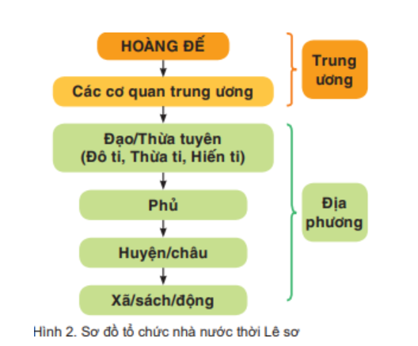

Slide 6
BÀI 17: ĐẠI VIỆT THỜI LÊ SƠ
(1428 -1527)
1.Sự thành lập vương triều Lê Sơ
- Năm 1428 Lê Lợi lên ngôi hoàng đế lấy quốc hiệu là Đại Việt, đóng đô ở Đông Kinh (Thăng Long)
- Hoàng đế nắm mọi quyền hành, là tổng chỉ huy quân đội
- Đất nước chia thành các đạo, dưới đạo là các phủ, huyện ( châu), xã (sách, động)
-Quân đội được tổ chức theo chính sách ngụ binh ư nông.
Luật pháp được coi trọng, ban hành Quốc triều hình luật với nhiều nội dung tiến bộ
-Coi trọng việc bảo vệ lãnh thổ
1, Trao đổi với bạn bên cạnh để rút ra điểm giống nhau và khác nhau về tổ chức nhà nước, luật pháp của Đại Việt thời Lê Sơ với thời nhà Trần?
2. Tư liệu 1 và nội dung SGK đã thể hiện quyết tâm bảo vệ chủ quyền lãnh thổ của nhà Lê Sơ như thế nào?

Slide 7
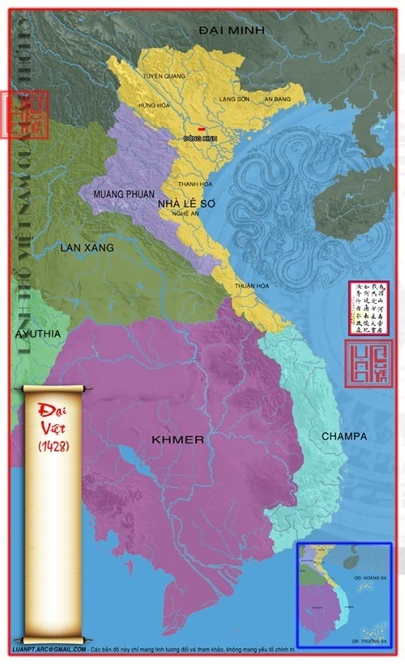
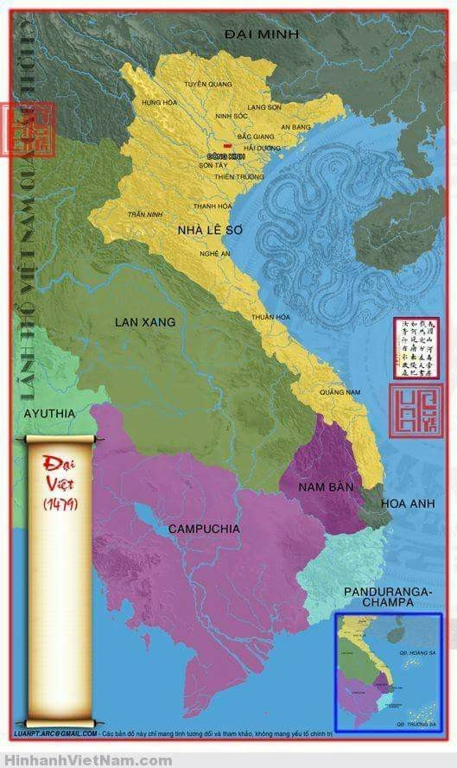

Slide 8
BÀI 17: ĐẠI VIỆT THỜI LÊ SƠ
(1428 -1527)
2. Tình hình kinh tế, xã hội

Slide 9
HOẠT ĐỘNG NHÓM
(KT DH DỰ ÁN)
Nghiên cứu nội dung mục 2 SGK và tài liệu hãy vẽ sơ đồ tư duy tóm tắt hoạt động kinh tế thời Lê Sơ?
( HS được giao việc từ trước và làm việc ở nhà)

Slide 10
BÀI 17: ĐẠI VIỆT THỜI LÊ SƠ
(1428 -1527)
2. Tình hình kinh tế, xã hội
a.Kinh tế
=> Kinh tế phục hồi nhanh, ổn định, phát triển hưng thịnh
b. Xã hội
- Gồm:
+ Tầng lớp quý tộc có nhiều đặc quyền đặc lợi
+ Nông dân: chiếm số đông, được chia ruộng công,phải nộp thuế và các nghĩa vụ khác
+ Thợ thủ công và thương nhân: không được coi trọng
+ Nô tì có xu hướng giảm
? Nhận xét về kinh tế Đại Việt thời Lê Sơ so với thời Trần?
? Xã hội Đại Việt thời Lê Sơ gồm những tầng lớp nào? Nêu địa vị, vai trò của từng tầng lớp trong xã hội?

Slide 11
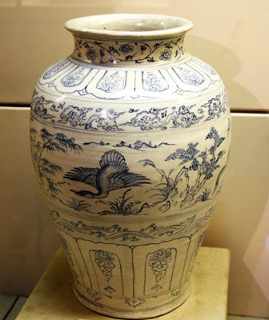
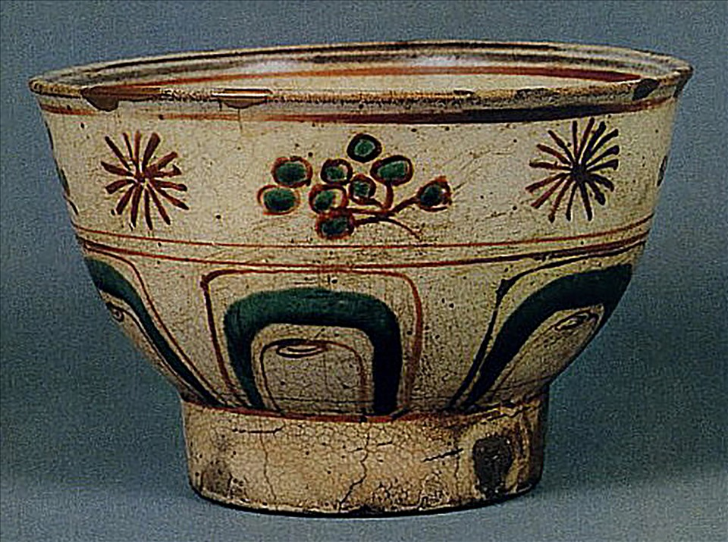
GỒM CHU ĐẬU – NAM SÁCH , HẢI DƯƠNG

Slide 12
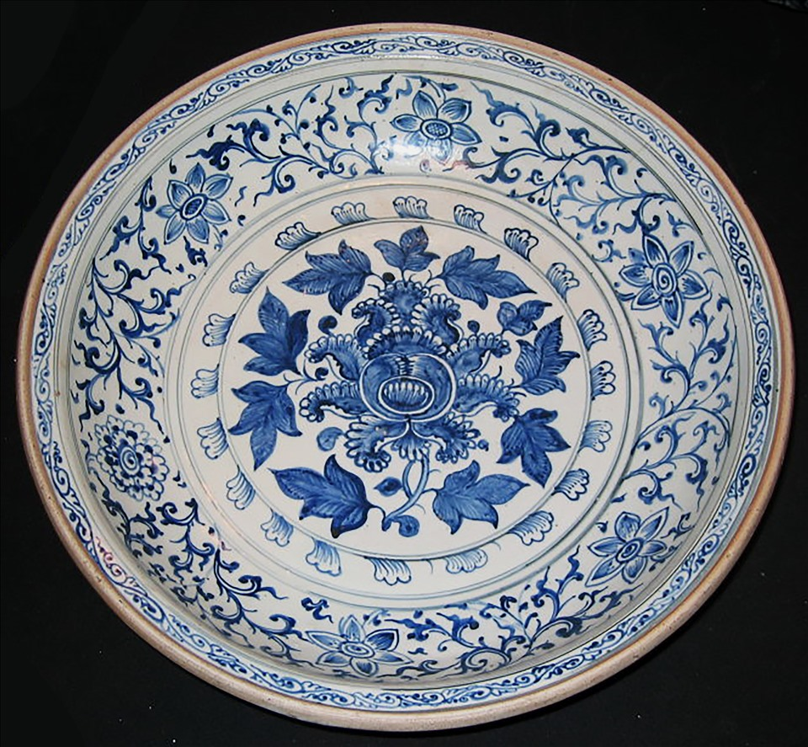

Slide 13
BÀI 17: ĐẠI VIỆT THỜI LÊ SƠ
(1428 -1527)
3. Phát triển văn hóa - giáo dục

Slide 14
BÀI 17: ĐẠI VIỆT THỜI LÊ SƠ
(1428 -1527)
3. Phát triển văn hóa - giáo dục

Slide 15
Nghiên cứu nội dung mục 3 SGK và hoàn thành phiếu học tập sau trong 5p
Lĩnh vực | Thành tựu tiêu biểu
Tôn giáo
Văn học
Sử học
Toán học
Kiến trúc – điêu khắc
Y học

Slide 16
BÀI 17: ĐẠI VIỆT THỜI LÊ SƠ
(1428 -1527)
3. Phát triển văn hóa - giáo dục
1.Nhận xét về các thành tựu văn hóa thời Lê Sơ so với thời Trần? Giải thích nguyên nhân?
2. Ở thời Lê Sơ tình hình giáo dục , thi cử ở nước ta phát triển như thế nào?
3. Khai thác tư liệu 2 và thông tin SGK, hãy cho biết vì sao nhà Lê Sơ chú trọng phát triển giáo dục, khoa cử?
-> Văn hóa đạt được nhiều thành tựu
- Giáo dục rất phát triển:
+ Dựng lại Quốc Tử Giám, lập nhiều trường học, tổ chức đều các khoa thi
+ Nội dung học tập, thi cử: đạo nho
+tổ chức được 26 khoa thi tiến sĩ, lấy đỗ 989 tiến sĩ và 20 trạng nguyên

Slide 17
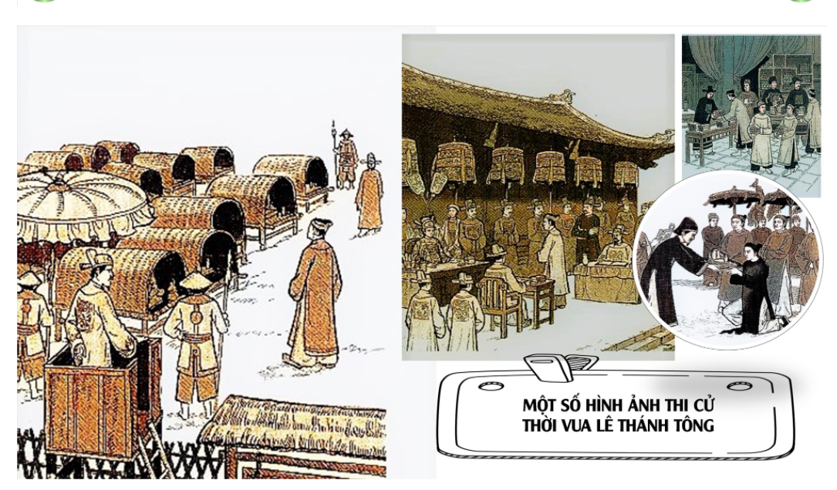

Slide 18
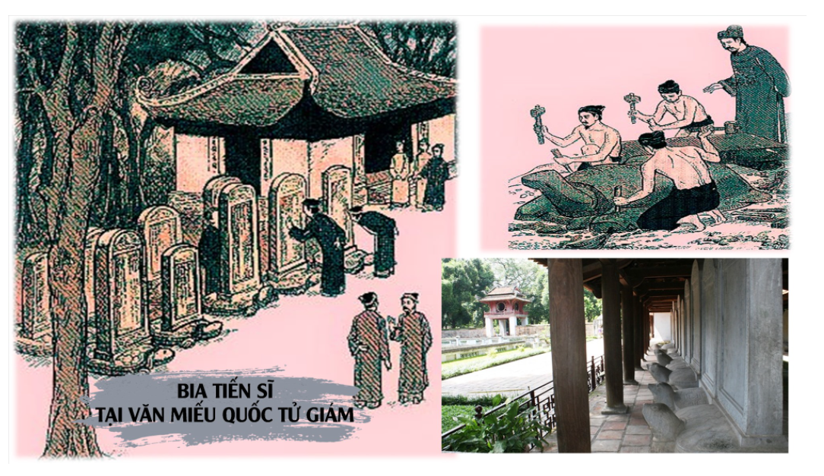

Slide 19
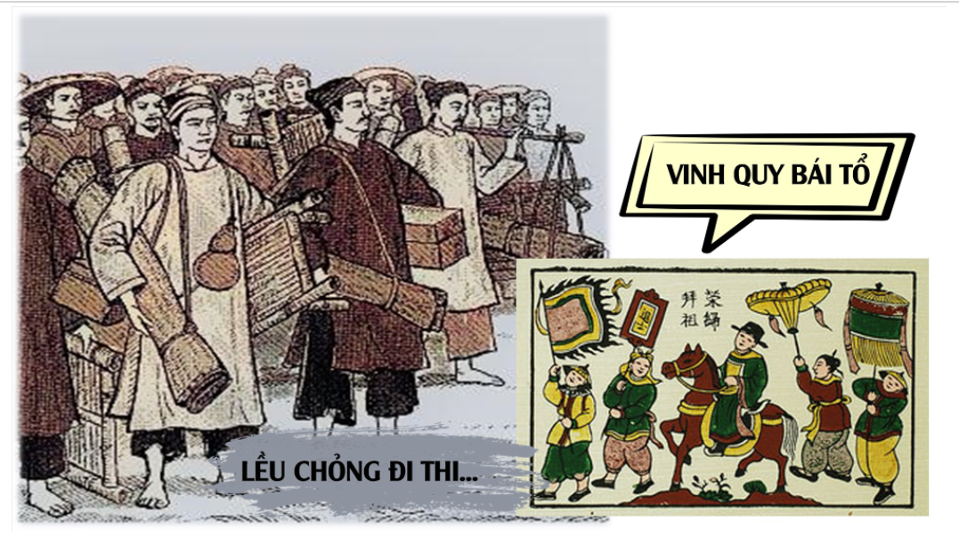

Slide 20
BÀI 17: ĐẠI VIỆT THỜI LÊ SƠ
(1428 -1527)
4.Một số danh nhân văn hóa tiêu biểu

Slide 21
BÀI 17: ĐẠI VIỆT THỜI LÊ SƠ
(1428 -1527)
4.Một số danh nhân văn hóa tiêu biểu
a. Nguyễn Trãi
b. Lê thánh Tông
c. Lương Thế Vinh
d. Ngô Sỹ Liêm

Slide 22
Giao việc từ tiết trước
Nghiên cứu nội dung mục 4 SGK và tra cứu mạng internet để hoàn thành phiếu học tập sau:
Số TT | Tên các danh nhân | Lĩnh vực đóng góp | Tác phẩm/ Câu nói/ sự kiện nổi bật của các danh nhân

Slide 23
Trò chơi: ÔNG LÀ AI?
VD: Nguyễn Trãi
- Ông là người được UNESCO công nhận là danh nhân văn hóa thế giới?
- Năm 1442 bị khép vào tội “ tru di tam tộc”
- Ông tham gia k/n Lam Sơn
- Hiệu là Ức Trai

Slide 24
Trò chơi: ÔNG LÀ AI?

Slide 25
